Slide 1
TESTS STATISTIQUES
Noura BENHAJJI
Nbenhajji.ext@simplon.co

Slide 2
INTRODUCTION
Les outils adaptés de la théorie des tests ont pour objet de guider les choix entre différentes alternatives face à une prise de décision.
Il s’agira de décider si des différences observées entre un modèle posé a priori et des observations sont significatives ou peuvent être considérées comme étant dues au simple effet du hasard consécutif aux aléas du tirage d’un échantillon.
Un test statistique est une procédure de décision entre deux hypothèses concernant un ou plusieurs échantillons.

Slide 3
INTRODUCTION
Exemple :
On considère deux séries de personnes soumises les unes à un médicament, les autres à un placebo.
On mesure les tensions artérielles dans les deux groupes.
Au vu des résultats, le médicaments a-t-il un effet sur la tension ?
=> Un test statistique permet de répondre à cette question !
ATTENTION : L’exemple est utilisé dans la suite de ce cours.

Slide 4
TEST STATISTIQUE
Réaliser un test statistique consiste à mettre en œuvre une procédure permettant :
de confronter une hypothèse avec la réalité, ou plus exactement, avec ce que l’on perçoit de la réalité à travers les observations à disposition ;
de prendre une décision à la suite de cette confrontation.

Slide 5
TEST STATISTIQUE CONDITIONS
Les tests statistiques peuvent apporter une réponse aux types de questions
Le médicament testé est-il efficace ?
Les pièces sortant d’une machine sont-elles conformes ?
Un nouveau mode de culture bactérienne est-il plus efficace ?
Sous 4 conditions
La question est posée de sorte d’avoir deux réponses possibles : OUI/NON
Une expérimentation planifiée fournit des données
Les données sont considérées comme la réalisation de variables aléatoires décrites par un modèle statistique.
La réponse à la question se traduit par l’acceptation ou le rejet d’une hypothèse caractéristique du modèle précédent.

Slide 6
GÉNÉRALITÉS

Slide 7
GÉNÉRALITÉS QUELQUES DÉFINITIONS
Une hypothèse statistique est un énoncé (une affirmation) qui concerne les caractéristiques (valeurs des paramètres, forme de la distribution des observations) d’une population.
Un test d’hypothèse (ou test statistique) est une démarche qui a pour but de fournir une règle de décision permettant, sur la base de résultats d’échantillon, de faire un choix entre deux hypothèses statistiques.

Slide 8
GÉNÉRALITÉS HYPOTHÈSE NULLE
L’hypothèse nulle, notée H0, est celle que l’on considère vraie à priori. Le but du test est de décider si cet à priori est crédible.
L’hypothèse alternative, notée H1, est l’hypothèse complémentaire de H0
Attention : Les deux hypothèses ne sont pas symétriques. H1 est choisie uniquement par défaut si H0 n’est pas considérée comme crédible ; i.e. H0 est rejetée.

Slide 9
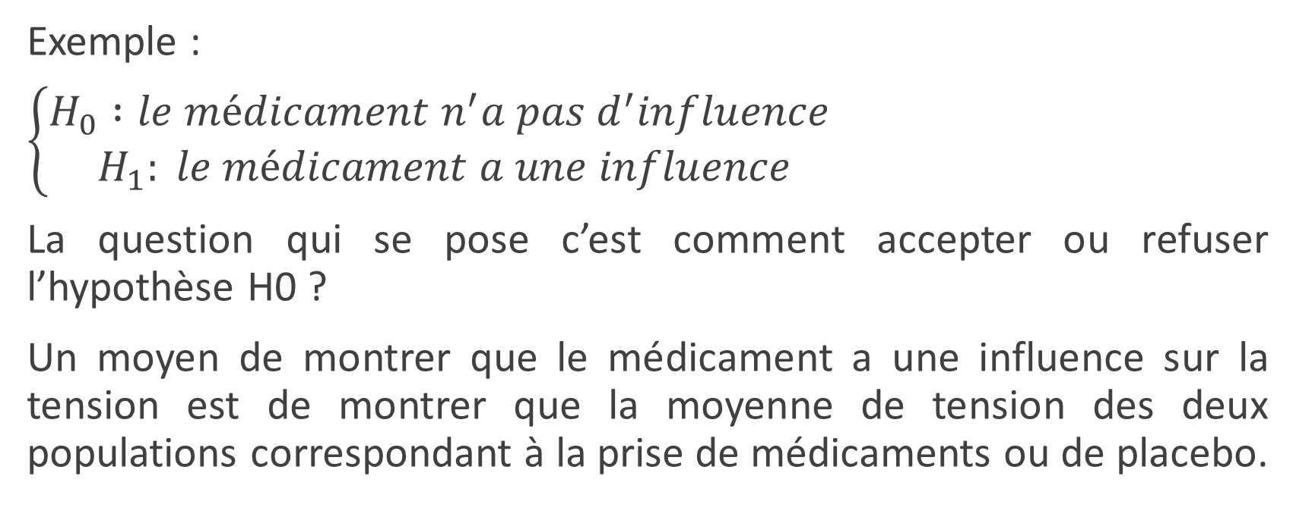
GÉNÉRALITÉS HYPOTHÈSE NULLE
Exemple :
$\left\{\begin{aligned}H_{0} :le médicament n^{′}a pas d^{′}influence \\ H_{1}: le médicament a une influence\end{aligned}\right.$
La question qui se pose c’est comment accepter ou refuser l’hypothèse H0 ?
Un moyen de montrer que le médicament a une influence sur la tension est de montrer que la moyenne de tension des deux populations correspondant à la prise de médicaments ou de placebo.

Slide 10
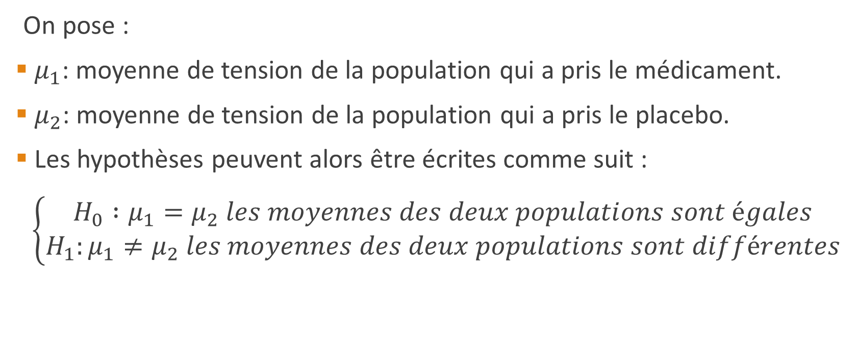
GÉNÉRALITÉS HYPOTHÈSE NULLE
On pose :
${ μ}_{1}$: moyenne de tension de la population qui a pris le médicament.
${ μ}_{2}$: moyenne de tension de la population qui a pris le placebo.
Les hypothèses peuvent alors être écrites comme suit :
$$\left\{\begin{aligned}H_{0} :μ_{1}=μ_{2} les moyennes des deux populations sont égales \\ H_{1}:μ_{1}≠μ_{2} les moyennes des deux populations sont différentes\end{aligned}\right.$$

Slide 11
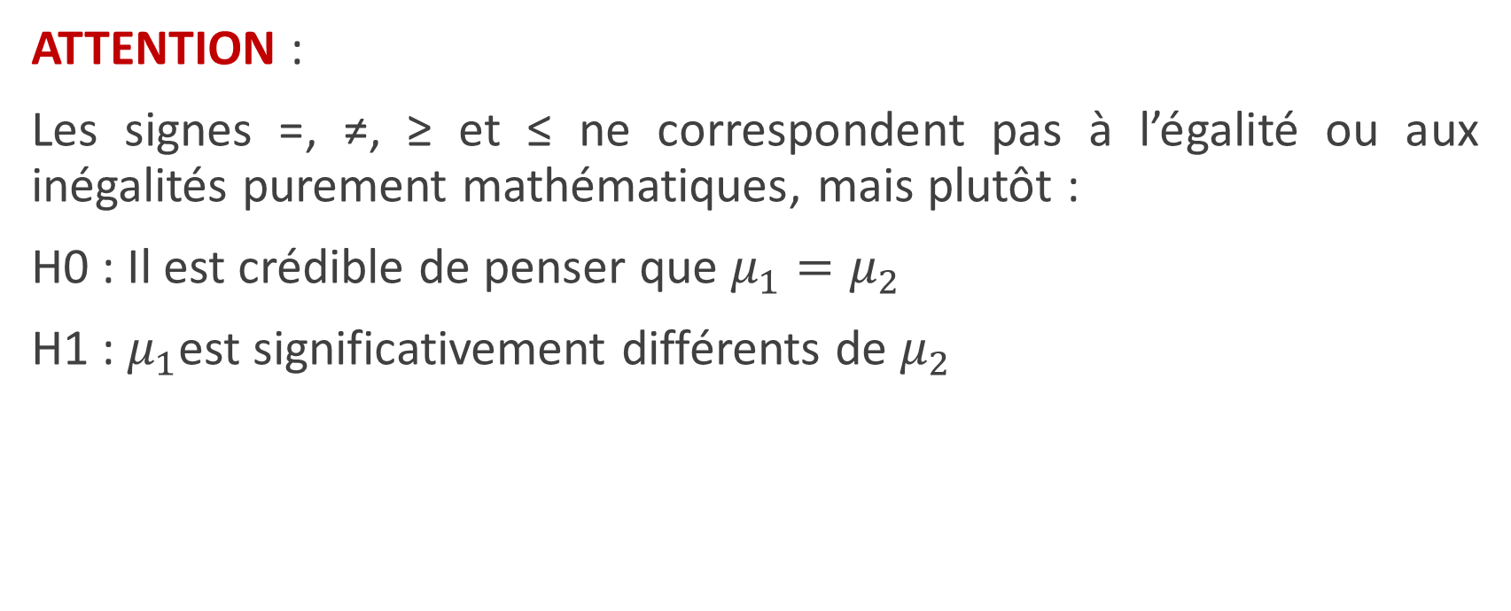
GÉNÉRALITÉS HYPOTHÈSE NULLE
ATTENTION :
Les signes =, ≠, ≥ et ≤ ne correspondent pas à l’égalité ou aux inégalités purement mathématiques, mais plutôt :
H0 : Il est crédible de penser que $μ_{1}=μ_{2}$
H1 : $μ_{1}$est significativement différents de $μ_{2}$

Slide 12
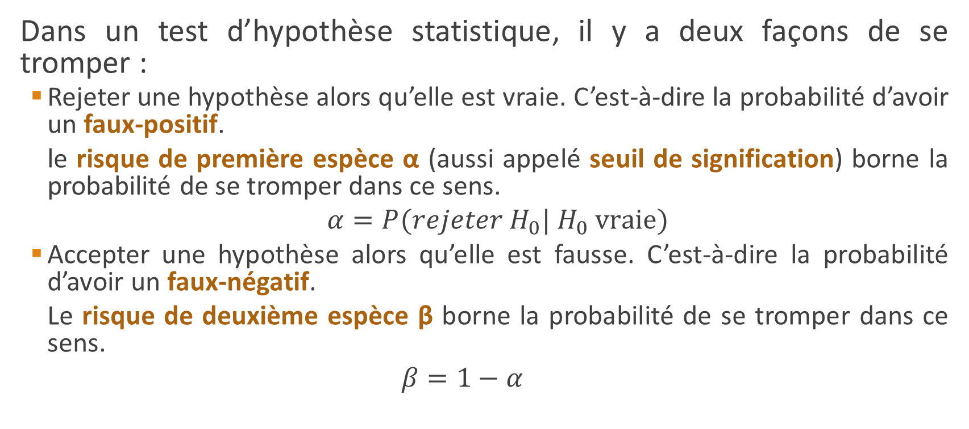
GÉNÉRALITÉS NIVEAU ET PUISSANCE
Dans un test d’hypothèse statistique, il y a deux façons de se tromper :
Rejeter une hypothèse alors qu’elle est vraie. C’est-à-dire la probabilité d’avoir un faux-positif.
le risque de première espèce α (aussi appelé seuil de signification) borne la probabilité de se tromper dans ce sens.
$α=P(rejeter H_{0}|$ $H_{0} vraie)$
Accepter une hypothèse alors qu’elle est fausse. C’est-à-dire la probabilité d’avoir un faux-négatif.
Le risque de deuxième espèce β borne la probabilité de se tromper dans ce sens.
$$β=1−α$$

Slide 13
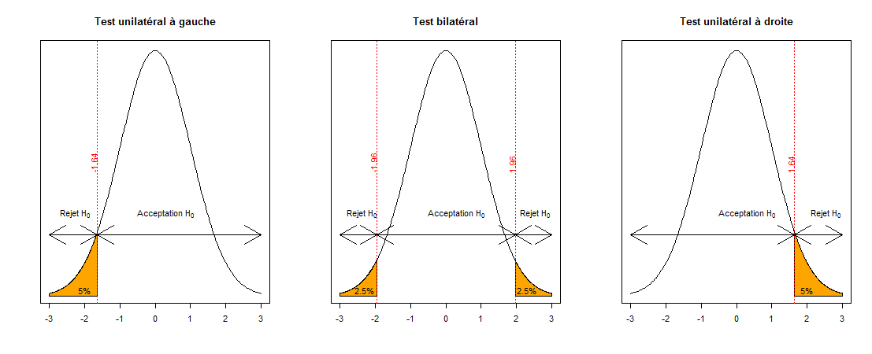
GÉNÉRALITÉS NIVEAU ET PUISSANCE
Région de rejet : sous-ensemble de valeurs de la distribution d’échantillonnage qui sont si extrêmes que lorsque H0 est vraie, la la valeur de la probabilité α est très faible.

Slide 14
GÉNÉRALITÉS NIVEAU ET PUISSANCE
La probabilité complémentaire du risque de deuxième espèce (1-β) définit la puissance du test à l’égard de la valeur du paramètre dans l’hypothèse alternative H1.
La puissance du test représente la probabilité de rejeter l’hypothèse nulle H0 lorsque l’hypothèse vraie est H1.
A retenir : plus β est petit, plus le test est puissant.

Slide 15
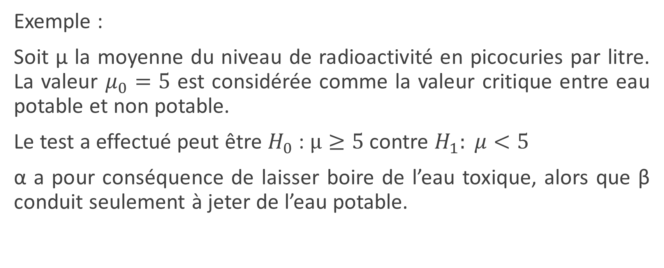
GÉNÉRALITÉS NIVEAU ET PUISSANCE
Exemple :
Soit μ la moyenne du niveau de radioactivité en picocuries par litre. La valeur $μ_{0}=5$ est considérée comme la valeur critique entre eau potable et non potable.
Le test a effectué peut être $H_{0}$ : $μ≥5$ contre $H_{1}: μ<5$
α a pour conséquence de laisser boire de l’eau toxique, alors que β conduit seulement à jeter de l’eau potable.

Slide 16
GÉNÉRALITÉS PROBABILITÉ CRITIQUE OU P-VALEUR
Le résultat d’un test comprend toujours une dose d’incertitude. On ne peut jamais prendre LA bonne décision.
La probabilité critique (ou p-valeur) est la probabilité, sous H0, que la statistique soit au moins aussi éloignée de son espérance que la valeur observée. C’est-à-dire la probabilité d’observer quelque chose d’au moins aussi surprenant que ce que l’on observe.
La probabilité critique permet d’avoir une vision plus fine que sa simple comparaison avec α.
A retenir : Plus la p-valeur est petite, plus l’évènement observé est surprenant sous H0.

Slide 17
GÉNÉRALITÉS PROBABILITÉ CRITIQUE OU P-VALEUR
Concrètement, la p-valeur est utilisée en statistiques pour conclure sur le résultat d’un test statistique.
La procédure généralement employée consiste à comparer la p-valeur à un seuil préalablement défini (traditionnellement 5%)
Si la p-valeur est inférieure à ce seuil, on rejette l’hypothèse nulle en faveur de l’hypothèse alternative et le résultat du test est déclaré statistiquement significatif.
Dans le cas contraire, si la p-valeur est supérieure au seuil, on ne rejette pas l’hypothèse nulle, et on ne peut rien conclure quant aux hypothèses formulées.

Slide 18
DÉMARCHE D’UN TEST
Les étapes d’un test sont souvent réalisées dans l’ordre suivant :
Choix du risque α
Choix du type de test
Calcul de la statistique de test
Calcul de la p-valeur
Conclusion

Slide 19
DÉMARCHE D’UN TEST
En pratique, l’utilisation d’un logiciel comme R ou une librairie comme scipy permet de ne pas se soucier des étapes 3 et 4.
Par contre, les choix liées aux étapes 1, 2 et 5 ne peuvent pas être faits numériquement.

Slide 20
CHOIX DU TEST
Le choix du test est guidé par la question posée et la structure des données issues de l’expérience.
Il existe une multitude de tests statistiques.
Dans ce qui suit, il est détaillé les tests statistiques élémentaires et les plus couramment utilisés et généralement proposées par les logiciels statistiques

Slide 21
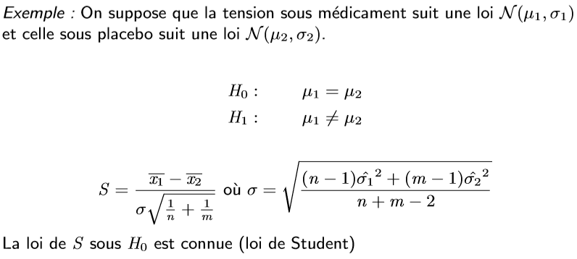
TESTS PARAMÉTRIQUES
Un test paramétrique est un test pour lequel on fait une hypothèse sur la forme des données sous H0 (loi normale, loi de Poisson, loi binomiale, etc.). Les hypothèses du test concernant alors les paramètres gouvernant cette loi.

Slide 22
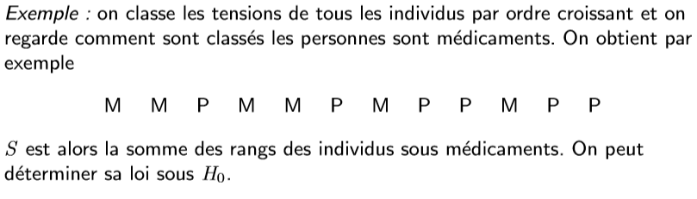
TESTS NON-PARAMÉTRIQUES
Un test non-paramétrique est un test ne nécessitant pas d’hypothèse sur la forme des données. Les données sont alors remplacées par des statistiques ne dépendant pas des moyennes/variances des données initiales.

Slide 23
CHOIX DU TEST
Les tests paramétriques, quand leur utilisation est justifiée, sont en général plus puissants que les tests non-paramétriques.
Les tests paramétriques reposent sur l’hypothèse que l’échantillon considéré est tiré suivant une distribution appartenant à une famille donnée.
N.B : Il est possible de s’en affranchir pour des échantillons suffisamment grands en utilisant le théorème central limite. (PAS IMPORANT)
Les tests non-paramétriques sont à préférer dans de nombreux cas pratiques pour lesquels les tests paramétriques ne peuvent être utilisés sans violer le postulats dont ils dépendent.
Les données sont parfois sous forme de rangs et non de données brutes. Dans ce cas seuls les tests non-paramétriques sont applicables.

Slide 24
TEST PARAMÉTRIQUE D’ÉGALITÉ DE LA MOYENNE AVEC UNE VALEUR PRÉDÉFINIE

Slide 25
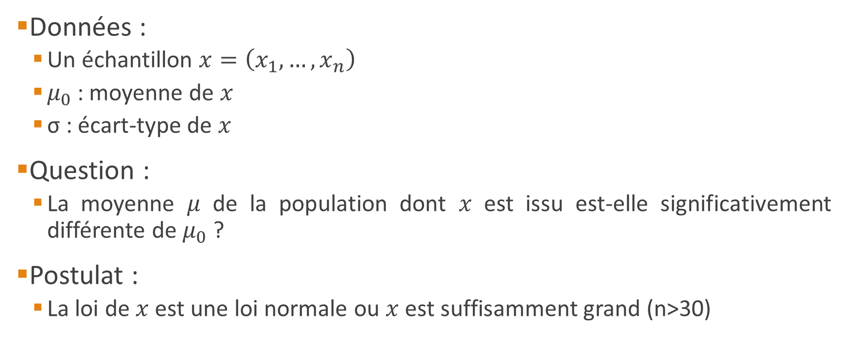
TEST PARAMÉTRIQUE D’ÉGALITÉ DE LA MOYENNE AVEC UNE VALEUR PRÉDÉFINIE : TEST Z
Données :
Un échantillon $x=\left(x_{1},…,x_{n}\right)$
$μ_{0}$: moyenne de $x$
σ : écart-type de $x$
Question :
La moyenne $μ$ de la population dont $x$ est issu est-elle significativement différente de $μ_{0}$ ?
Postulat :
La loi de $x$est une loi normale ou $x$ est suffisamment grand (n>30)

Slide 26


TEST PARAMÉTRIQUE D’ÉGALITÉ DE LA MOYENNE AVEC UNE VALEUR PRÉDÉFINIE : TEST Z
Formulation :
Statistique :
Calcul numérique :
Sous R : z.test
Sous Scipy :ztest

Slide 27
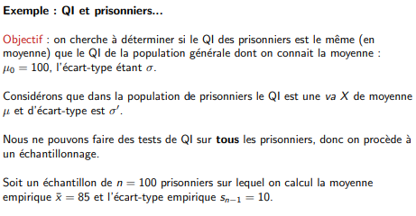
TEST Z EXEMPLE

Slide 28
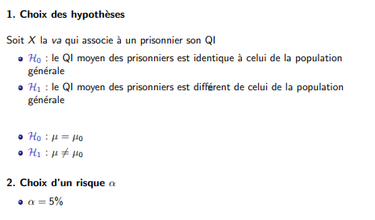
TEST Z EXEMPLE

Slide 29
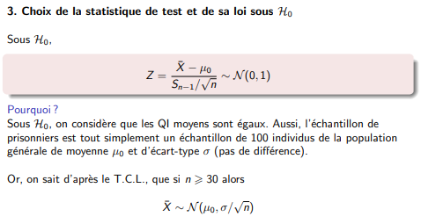
TEST Z EXEMPLE

Slide 30
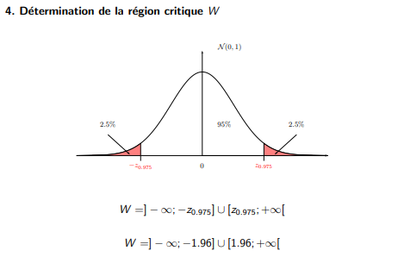
TEST Z EXEMPLE

Slide 31
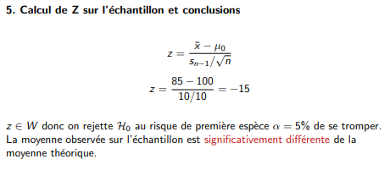
TEST Z EXEMPLE

Slide 32
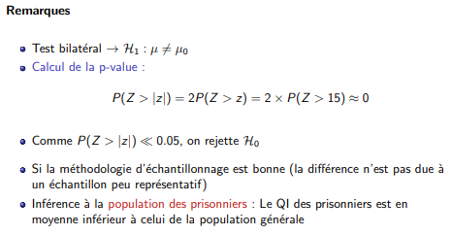
TEST Z EXEMPLE

Slide 33
Comparaison de deux moyennes Test Z Exercice
Une compagnie pharmaceutique veut savoir si le procédé de fabrication qu’elle utilise fournit effectivement des comprimés dosés à 5mg de principe actif d’un médicament.
La quantité de principe actif est mesurée pour 100 comprimés issus d’un lit de fabrication. Le dosage moyen de principe actif est de 4,85 mg (variance estimée : 0,50).
La quantité moyenne de principe actif mesurée dans les comprimés de ce lot s’écarte-t-elle significativement du dosage prévu par le processus de fabrication ?

Slide 34
Comparaison de deux moyennes Test Z Exercice
De quel type de problème s’agit-il ?
Formulez explicitement les hypothèses du test statistique
Quel test statistique utilisez vous ?
Quelles sont les conditions de validité de ce test ?
Appliquez le test statistique.
Que concluez-vous ?

Slide 35
TEST PARAMÉTRIQUE D’ÉGALITÉ DE LA MOYENNE AVEC UNE VALEUR PRÉDÉFINIE : TEST T
Données :
Un échantillon $x=\left(x_{1},…,x_{n}\right)$
$μ_{0}$: moyenne de $x$
σ : écart-type de $x$
Question :
La moyenne $μ$ de la population dont $x$ est issu est-elle significativement différente de $μ_{0}$ ?
Postulat :
La loi de $x$est une loi normale ou $x$ est suffisamment grand (n>30)

Slide 36

TEST PARAMÉTRIQUE D’ÉGALITÉ DE LA MOYENNE AVEC UNE VALEUR PRÉDÉFINIE : TEST T
Formulation :
Statistique : T suit la loi de Student n-1 degrés de liberté.
Calcul numérique :
Sous R : t.test
sous Scipy : ttest_1samp

Slide 37
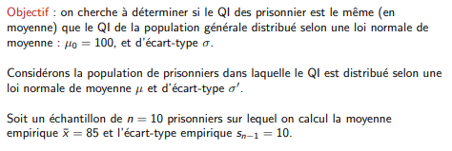
TEST T EXEMPLE

Slide 38
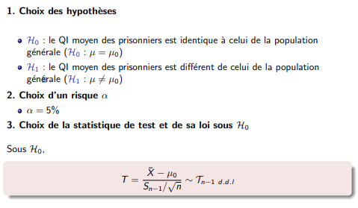
TEST T EXEMPLE

Slide 39
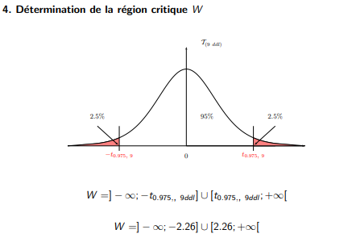
TEST T EXEMPLE

Slide 40
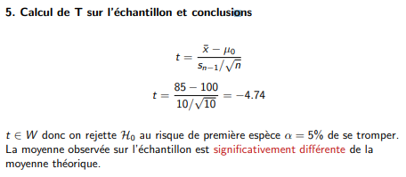
TEST T EXEMPLE

Slide 41
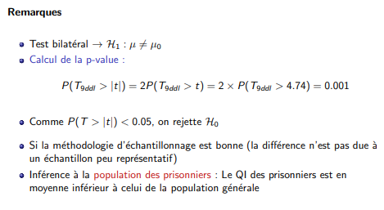
TEST T EXEMPLE

Slide 42
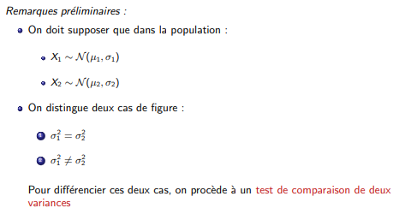
Conditions nécessaires au Test T de Student

Slide 43
Comparaison de deux moyennes Test T Exercice
Une compagnie pharmaceutique veut savoir si le procédé de fabrication qu’elle utilise fournit effectivement des comprimés dosés à 5mg de principe actif d’un médicament.
La quantité de principe actif est mesurée pour 100 comprimés issus d’un lit de fabrication. Le dosage moyen de principe actif est de 4,85 ms (variance estimée : 0,50).
La quantité moyenne de principe actif mesurée dans les comprimés de ce lot s’écarte-t-elle significativement du dosage prévu par le processus de fabrication ?

Slide 44
Comparaison de deux moyennes Test T Exercice
De quel type de problème s’agit-il ?
Formulez explicitement les hypothèses du test statistique
Quel test statistique utilisez vous ?
Quelles sont les conditions de validité de ce test ?
Appliquez le test statistique.
Que concluez-vous ?

Slide 45
TEST PARAMÉTRIQUE D’ÉGALITÉ DE DEUX MOYENNES DE DEUX ÉCHANTILLONS INDÉPENDANTS

Slide 46
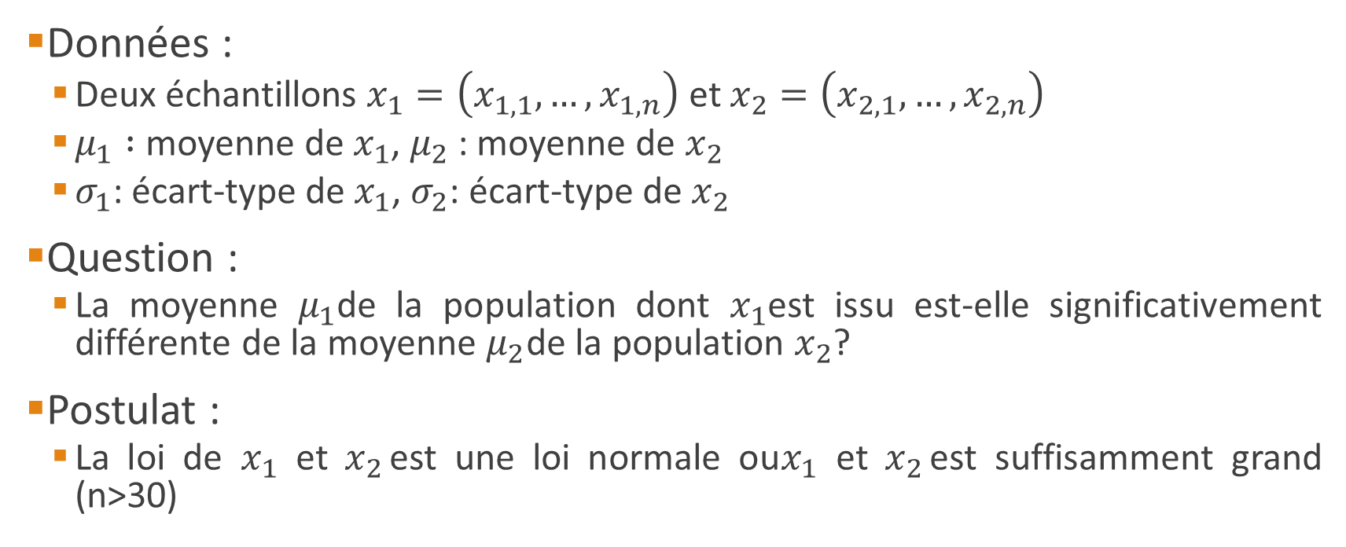
TEST PARAMÉTRIQUE D’ÉGALITÉ DE DEUX MOYENNES : TEST DE Z
Données :
Deux échantillons $x_{1}=\left(x_{1,1},…,x_{1,n}\right)$ et $x_{2}=\left(x_{2,1},…,x_{2,n}\right)$
$μ_{1} :$moyenne de $x_{1}$, $μ_{2}$: moyenne de $x_{2}$
$σ_{1}$: écart-type de${ x}_{1}$, $σ_{2}$: écart-type de${ x}_{2}$
Question :
La moyenne $μ_{1}$de la population dont $x_{1}$est issu est-elle significativement différente de la moyenne $μ_{2}$de la population $x_{2}$?
Postulat :
La loi de $x_{1}$ et $x_{2 }$est une loi normale ou$x_{1}$ et $x_{2 }$est suffisamment grand (n>30)

Slide 47


TEST PARAMÉTRIQUE D’ÉGALITÉ DE DEUX MOYENNES : TEST DE Z
Formulation :
Statistique :
Calcul numérique :
Sous R : prop.test
Sous Scipy :ttest_ind

Slide 48
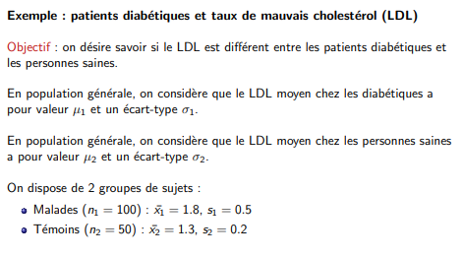
TEST PARAMÉTRIQUE D’ÉGALITÉ DE DEUX MOYENNES TEST DE Z : EXEMPLE

Slide 49
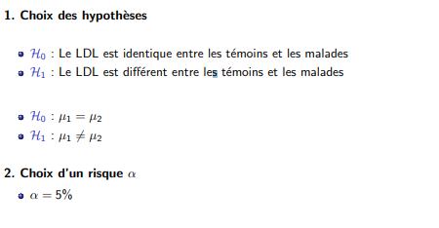
TEST PARAMÉTRIQUE D’ÉGALITÉ DE DEUX MOYENNES TEST DE Z : EXEMPLE

Slide 50
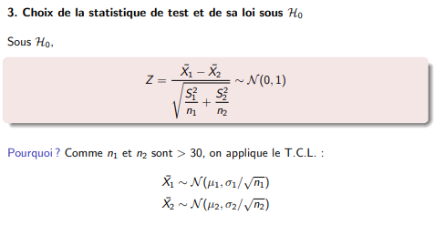
TEST PARAMÉTRIQUE D’ÉGALITÉ DE DEUX MOYENNES TEST DE Z : EXEMPLE

Slide 51
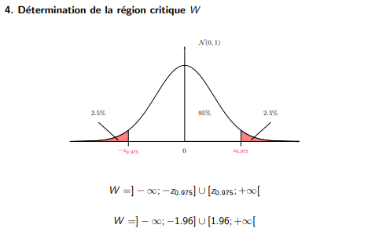
TEST PARAMÉTRIQUE D’ÉGALITÉ DE DEUX MOYENNES TEST DE Z : EXEMPLE

Slide 52
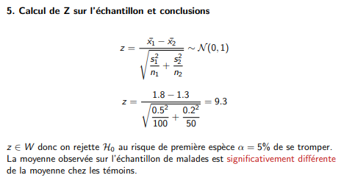
TEST PARAMÉTRIQUE D’ÉGALITÉ DE DEUX MOYENNES TEST DE Z : EXEMPLE

Slide 53
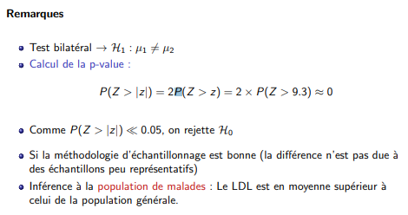
TEST PARAMÉTRIQUE D’ÉGALITÉ DE DEUX MOYENNES TEST DE Z : EXEMPLE

Slide 54
Comparaison de deux moyennes de deux échantillons indépendants Test T Exercice
Pour déterminer s’il existait un lien entre l’allaitement maternel à la naissance et la pression artérielle dans l’enfance, une étude a consisté à mesurer la pression artérielle systolique à l’âge de 7 ans chez des enfants dont on savait s’ils avaient été allaités ou non.
La pression artérielle systolique moyenne mesurée à 7 ans était de 98,5 mmHg (écart-type, 9,0) chez 5478 enfants qui avaient été allaités à la naissance et de 99,9 mmHg (écart-type 9,6) chez 1125 enfants qui n’ont pas été allaités à la naissance. La pression artérielles systolique est une variable de distribution normale.
La pression artérielle systolique mesurée à l’âge de 7 ans différe-t-elle en fonction de l’allaitement maternel à la naissance ?

Slide 55
Comparaison de deux moyennes de deux échantillons indépendants Test T Exercice
De quel type de problème s’agit-il ?
Formulez explicitement les hypothèses du test statistique
Quel test statistique utilisez vous ?
Quelles sont les conditions de validité de ce test ?
Appliquez le test statistique.
Que concluez-vous ?

Slide 56
TEST PARAMÉTRIQUE D’ÉGALITÉ DE DEUX VARIANCES

Slide 57
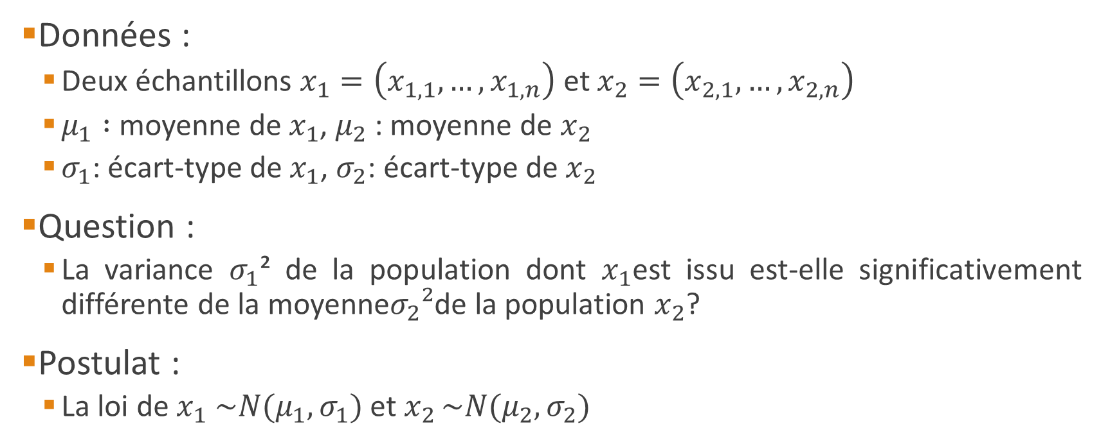
TEST PARAMÉTRIQUE D’ÉGALITÉ DE DEUX VARIANCES : TEST F
Données :
Deux échantillons $x_{1}=\left(x_{1,1},…,x_{1,n}\right)$ et $x_{2}=\left(x_{2,1},…,x_{2,n}\right)$
$μ_{1} :$moyenne de $x_{1}$, $μ_{2}$: moyenne de $x_{2}$
$σ_{1}$: écart-type de${ x}_{1}$, $σ_{2}$: écart-type de${ x}_{2}$
Question :
La variance $σ_{1}$² de la population dont $x_{1}$est issu est-elle significativement différente de la moyenne$σ_{2}²$de la population $x_{2}$?
Postulat :
La loi de $x_{1} \sim N(μ_{1},σ_{1})$ et $x_{2 }\sim N(μ_{2},σ_{2})$

Slide 58




TEST PARAMÉTRIQUE D’ÉGALITÉ DE DEUX MOYENNES : TEST F
Formulation :
Avec
Statistique : F suit la loi de Fischer de degrés de libertés ${(n}_{1}−1, n_{2}−1$)
Calcul numérique :
Sous R : var.test
Sous Scipy : stats.f

Slide 59
TEST F EXEMPLE

Slide 60
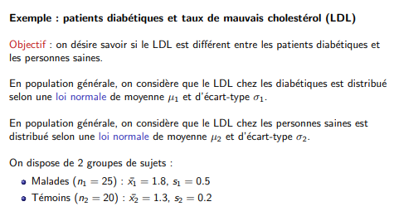
TEST F EXEMPLE

Slide 61
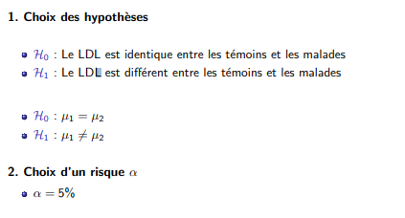
TEST F EXEMPLE

Slide 62
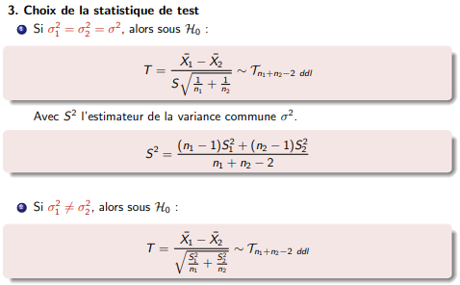
TEST F EXEMPLE

Slide 63
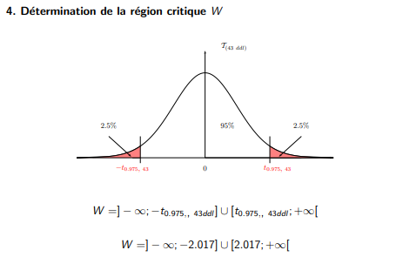
TEST F EXEMPLE

Slide 64
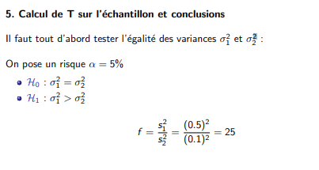
TEST F EXEMPLE

Slide 65
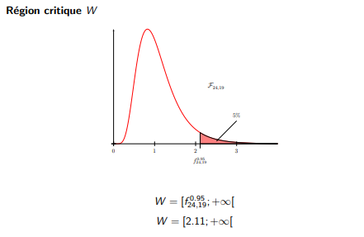
TEST F EXEMPLE

Slide 66
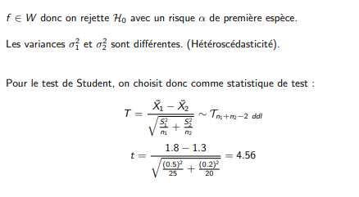
TEST F EXEMPLE

Slide 67
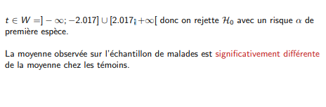
TEST F EXEMPLE

Slide 68
Comparaison de deux variances de deux échantillons indépendants Test F Exercice
On note X1 le QI d’un enfant choisi dans le premier quartier considéré et X2 celui d’un enfant choisi dans le second quartier.
On a observé un échantillon de taille n1 = 9 dans le premier quartier et obtenu pour cet échantillon : μ1=107 et σ1=10
Dans le second quartier on a observé un échantillon de taille n2=12 pour lequel : μ2=112 et σ1=9
On cherche à savoir si le QI moyen est le même dans les deux quartiers.

Slide 69
Comparaison de deux variances de deux échantillons indépendants Test F Exercice
De quel type de problème s’agit-il ?
Formulez explicitement les hypothèses du test statistique
Quel test statistique utilisez vous ?
Quelles sont les conditions de validité de ce test ?
Appliquez le test statistique.
Que concluez-vous ?

Slide 70
TESTS D’ADÉQUATION

Slide 71
TEST DE χ ² / TEST DE FISHER
Ressource à lire et faire les exemples théoriquement et avec R
Tutoriel Test de Khi-deux et Fisher sous R
Vidéo explicative - Loi de Khi-deux
Vidéo explicative - Test de khi-deux Pearson

Slide 72
TEST DE KOLMOYOROV-SMIRNOV
Ressource à lire et faire les exemples théoriquement et avec R

Slide 73
COMPLÉMENT
Statistiques avec Scipy
Principaux tests statistiques avec R

